Slide 1
EVALUACIÓN
Evaluación Educativa

Slide 2
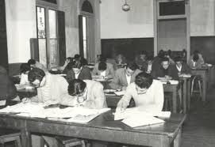
“LA PREGUNTA Y LA RESPUESTA SON EXPRESIONES DE LA VIDA DE AQUELLOS QUE EJERCITAN EL ARTE DE LA DISCUSIÓN”
Platón

Slide 3
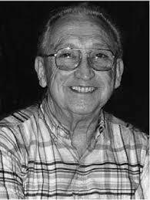
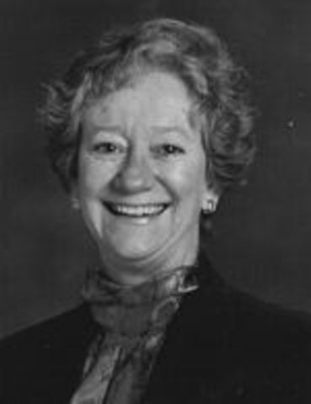
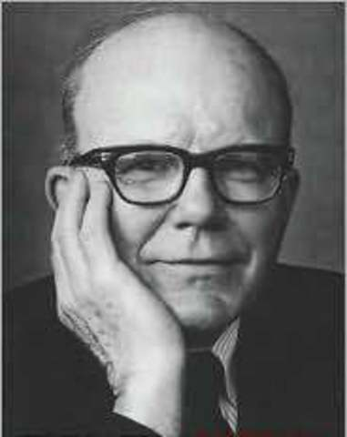
Las concepciones de evaluación en el Siglo XX
1° Generación
La
Medida
2° Generación
La
Descripción
3° Generación
El
Juicio
4° Generación
Respondente
y constructivista
Guba y Lincoln
Tyler
Evaluación Humanista
Evaluación
Cognitiva
Evaluación Sociopolítica y Constructivista
Evaluación Conductista
Domínguez Fernández

Slide 5
Evaluación
proceso sistemático e intencionado de búsqueda de datos acerca de algún aspecto u objeto de la realidad, para elaborar un juicio de valor que permita fundamentar la toma de decisiones sobre dicho aspecto, procurando avanzar hacia una mejora del mismo.

Slide 6
Tener claro el “para qué” de una evaluación, brinda la posibilidad de definir “qué”
se pretende evaluar.

Slide 7
¿Para quién? ¿Qué se evaluará? ¿Cómo? ¿Conqué? ¿Cuándo? ¿Quiénes?
La fase del diseño es clave para decidir qué evaluación se propone, la misma requiere un tiempo particular de reflexión que no siempre se concede.
Ese es el momento de planificar la evaluación

Slide 8
La evaluación diagnóstica
se realiza al comenzar el proceso y consiste en recoger conocimientos previos y habilidades cognitivas de los alumnos. El análisis y la interpretación de estos datos proporcionan el diagnóstico que servirá para efectuar, si es necesario, replanteamientos.
La evaluación de proceso
consiste en la valoración, a través de producciones parciales con instancias individuales y grupales, del funcionamiento del proceso, ofreciendo información de modo permanente. Permite controlar lo planificado si aparecen desviaciones que puedan desvirtuar los resultados y que obligarían a reajustar de inmediato lo programado. Posibilita tomar decisiones en el momento indicado para no esperar al final cuando las soluciones no pueden suponer una mejora del proceso.
La evaluación sumativa
permitirá analizar los resultados de los procesos educativos y acreditar los aprendizajes adquiridos por parte de los alumnos.

Slide 9
La evaluación educativa es una herramienta generadora de información útil respecto de la calidad de la propuesta de enseñanza y del proceso formativo que se busca desarrollar en los alumnos. Es decir que da cuenta de los logros y dificultades de la práctica educativa para analizarla, comprenderla, y mejorarla.

Slide 10
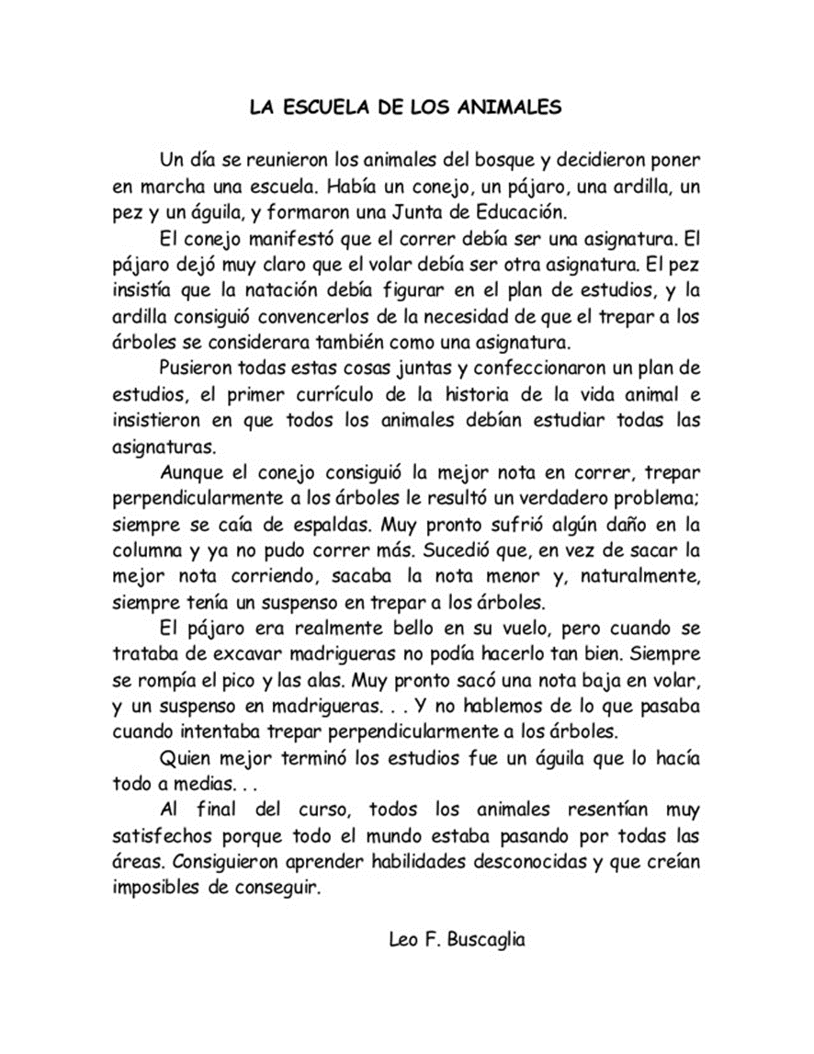

Slide 11
Dime como evalúas y te diré que tipo de profesional y persona eres.
Miguel santos guerra

